Slide 1
Initiation aux Biomatériaux 1ère semaine:
Chapitre. I: Généralités sur les Biomatériaux
I.1 Introduction et définition
I.2 Les champs d’application des biomatériaux
I.3 Les matériaux et le milieu vivant
I.4 Catégorie des biomatériaux

Slide 2
I.1 Introduction et définition
A travers les siècles , les matériaux utilisés en médecine ont eu un impact énorme sur le traitement des blessures et des maladies. Dès la fin du 19 ème siècle, l’utilisation des biomatériaux se généralisa grâce à la mise au point de procédures chirurgicales en 1860 . Par exemple la première prothèse complète de hanche à été réalisée en 1938.
Aujourd’hui les biomatériaux sont utilisés pratiquement partout au niveau du corps humain et leur utilisation est très largement répandue:
Articulation de la hanche
Prothèse du genou et du coude
Implants dentaires.
Donc des millions de vie ont été sauvées grâce aux biomatériaux , et la qualité de vie de millions d’autres est améliorée chaque année.
Qu’est ce qu’un biomatériau?
Les biomatériaux sont des matériaux non vivants utilisés dans un dispositif médical destiné à interagir avec les systèmes biologiques. La Société Européenne des Biomatériaux a défini lors de la conférence de Chester en 1991 un biomatériau « tout matériau non vivant utilisé dans un dispositif médical et visant à remplacer, ou traiter, un tissu, un organe ou une fonction » en d’autre terme, ce sont des matériaux qui remplacent une fonction ou un organe.

Slide 3
I.2 Les champs d’application des biomatériaux
a) Ophtalmologie
Lentilles (souvent exclues du domaine pour cause de brièveté du contact)
Implants
Coussinets de récupération
Produits visqueux de chambre postérieure
b) Odontologie - stomatologie
Matériaux de restauration et comblement dentaire et osseux
Traitements prophylactiques
Orthodontie
Traitement du parodonte et de la pulpe
Implants
Reconstruction maxillo-faciale
c) Chirurgie orthopédique
Prothèses articulaires (hanche, coude, genou, poignet, cheville, épaule...)
Orthèses et cartilage
Ligaments et tendons artificiels
Remplacement osseux pour tumeur ou traumatisme
Chirurgie du rachis
Réparation de fractures (vis, plaques, clous, broches,…)
Matériaux de comblement osseux injectable
d) Cardiovasculaire
Valves cardiaques
Matériel pour circulation extracorporelle (oxygénateurs, tubulures, pompes, ...)
Cœur artificiel
ventriculaire
Stimulateurs cardiaques
Prothèses vasculaires

Slide 6
I.3 Les matériaux et le milieu vivant
Les matériaux destinés à être en contact permanent ou provisoire avec les systèmes biologiques doivent obéir à des règles très strictes, notamment de biocompatibilité et de bio-compétence, pour être utilisés en pratique médicale.
biocompatibilité
La biocompatibilité est la capacité d’un matériau à être accepter par un être vivant. Différentes normes française ou européenne décrivent les tests biologiques auxquels un matériau doit satisfaire, selon son utilisation, pour être déclaré biocompatible (aucun phénomène de rejet ni de toxicité n’est observé).
La Société Européenne des Biomatériaux a défini lors de la conférence de Chester en 1991 la biocompatibilité comme « la capacité d’un matériau à remplir une fonction spécifique avec une réponse appropriée de l’hôte ».
bio-compétence
bio-compétence est la capacité du matériau à supporter les contraintes mécaniques qu’il est supposer subir.
C’est deux propriétés sont regroupées sous le terme de bio-fonctionnalité, où aptitude d’un matériau à remplir la fonction attendue pendant la durée prévue.

Slide 7
I.4 Catégorie des biomatériaux
Les biomatériaux sont des matériaux non vivants conçus pour interagir avec des systèmes biologiques, qu’ils participent à la constitution d’un dispositif à visée diagnostique, à celle d’un substitut de tissu ou d’organe ou encore à celle d’un dispositif de suppléance (ou d’assistance) fonctionnelle.
Il existe beaucoup de matériaux qui peuvent résister à des effort mécanique statique, mais il y a peu de matériaux biocompatibles qui peuvent survivrent jusqu'à 20 ans avec presque 3 millions de cycle par an
1.4.1 Critères de choix d’un biomatériau
Etre stable après implantation
Posséder une rugosité et une porosité contrôlées
Etre facile à stériliser
Avoir des propriétés mécaniques contrôlées
Présenter un aspect esthétique
Etre biocompatible
I.4.2 Quatre grandes catégories :
les métaux et alliages métalliques : Aciers, Chrome, Cobalt, NiTi…
les céramiques : Alumine, Zircone, Phosphates tricalciques, Verres..
les polymères : Téflon, Polyéthylènes, Polyuréthanes, Silicones
les matériaux d'origine naturelle : collagène, corail, nacre, os modifiés…

Slide 8
Figure I. 2 : Classification des biomatériaux

Slide 9
I.4.2.1 Métaux et alliages métalliques
Ce sont les premiers à avoir été utilisés pour faire des implants. Le plus important est sans doute l'acier inoxydable, encore largement utilisé en chirurgie orthopédique. L'intérêt de l'acier inoxydable dans ce domaine réside dans ses propriétés mécaniques et chimiques. Il faut également mentionner particulièrement le titane, qui est utilisé principalement en chirurgie orthopédique et en implantologie dentaire. Les avantages principaux du titane sont ses propriétés mécaniques et sa biocompatibilité.
Avantages et inconvénients des métaux
Les métaux utilisés comme biomatériaux ont des limites d’élasticité et des résistances à la rupture élevées.
Ils sont conçus pour résister à la corrosion.
Leur usage est très répandu en orthopédie: articulations de remplacement au niveau de la hanche ou du genou.
Les implants réduisent la douleur et permettent une récupération de la fonction des articulations dans lesquelles les cartilages naturels ont été endommagés.
Des plaques et vis métalliques sont largement utilisées pour maintenir en place des os fracturés (peuvent être enlevés ou laissés en place après guérison selon les cas).
Le point faible des métaux est leur susceptibilité à la corrosion qui a mené à la sélection d’alliages (Titane, Cobalt-Chrome).

Slide 10
Propriétés et applications
Le tableau ci-dessous présente les utilisations de quelques biomatériaux métalliques
Tableau I.1 : Quelques biomatériaux métalliques et leur usage

Slide 11
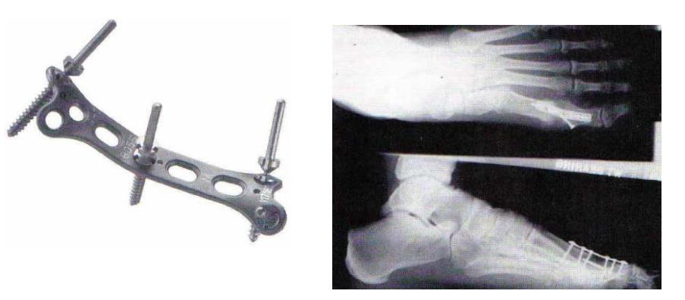
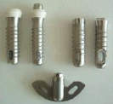
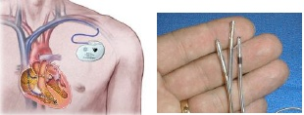
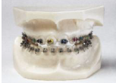
Figure I.3 Biomatériaux en Métaux (Prothèses de hanche et de genou)
Figure I.4 Biomatériaux en Métaux (Plaques et vis de métal)
Figure I.5 Implant dentaire
Figure I.6 Accolades
Figure I.7 Schéma et électrodes de pacemaker

Slide 12
I.4.2.2 Les céramiques
Les céramiques se caractérisent par une température de fusion élevée, une rigidité, une légèreté, une résistance à la chaleur et aux agents chimiques, et une fragilité qui déterminent leurs domaines d'application. Elles incluent des oxydes, des sulfures, des borures, des nitrures, des carbures, des composés intermétalliques. Dans le domaine des biomatériaux, on rencontre principalement les céramiques bioinertes d’alumine Al2O3 et de zircone ZrO2 dans les têtes de prothèses de hanche ainsi qu'en odontologie pour les implants dentaires. Il faut signaler tout particulièrement les utilisations et les développements de deux céramiques bioactives à base de phosphate de calcium : l'hydroxyapatite (HAP) et le phosphate tricalcique (TCP).
En effet, ces matériaux présentent l'avantage d'être ostéoconducteurs, c'est-à-dire de favoriser la repousse osseuse au contact et la colonisation par l'os. En outre, l'HAP poreuse et les céramiques à base de TCP sont biorésorbables. On trouve donc des utilisations de l'HAP dans les implants et matériaux de comblement dentaires et dans la chirurgie orthopédique.
Avantages et inconvénients
Les avantages des céramiques sont: biocompatibilité (en particulier avec l’os), le fait d’être inerte, résistance aux attaques microbiennes et aux contraintes de compression.
Les inconvénients sont: le fait d’être cassant et de pouvoir se désagréger de manière catastrophique ainsi que la difficulté de mise en œuvre.
Ces propriétés résultent de la structure atomique des céramiques. Alors que les atomes des métaux sont faiblement liés et capables de se déplacer, ce n’est pas le cas des céramiques dont les atomes sont fortement liés sous des formes composées.
Les propriétés atomiques des céramiques entraînent de très faibles conductivités électrique et thermique. En comparaison avec les métaux, les céramiques ont des points de fusion plus élevés (au-delà de 1000°C) et sont plus cassants.
Certains types de céramiques, de verres et de composites ont la capacité très intéressante de favoriser l’adhésion directe de l’os. Ces céramiques « bioactives » sont précieuses pour les applications orthopédiques. L’adhésion de l’os se fait via une couche de phosphate de calcium qui se forme en surface du biomatériau.

Slide 13
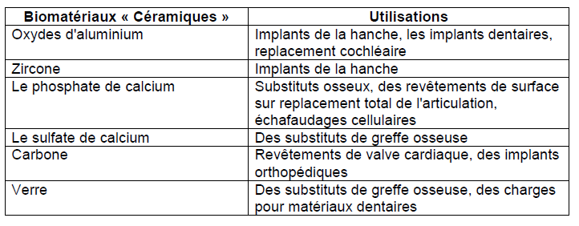
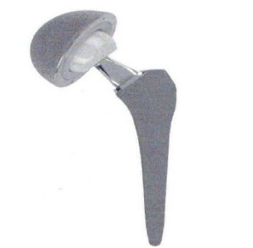
Propriétés et applications
Tableau I. 2 : Quelques biomatériaux céramiques et leurs usages
Articulation artificielle de la hanche où certains composants de polymère et de métal ont été remplacés par des céramiques (renfort de l’adhésion et augmentation de la durabilité).
Figure I.8: Biomatériaux en céramique (articulation artificielle de la hanche)

